Slide 1
Министерство образования Республики Мордовия
Портфолио
Лариной Наталии Петровны,
воспитателя
МДОУ «Детский сад №91 компенсирующего вида»
г. о. Саранск

Slide 2
ФИО: Ларина Наталия Петровна
Дата рождения: 30 августа 1965 г.
Профессиональное образование: высшее, МГПИ им. М.Е. Евсевьева, 1993, специальность «Педагогика и психология (дошкольная)», квалификация «Методист по по дошкольному воспитанию, воспитатель» диплом ЦВ №346137 13 июля 1993г.
Стаж педагогической работы (по специальности):
34 года.
Общий трудовой стаж: 37 лет.
Наличие квалификационной категории: первая кв. категория
Дата последней аттестации: 10 марта 2016 г.
Приказ № 280 от 18 марта 2016 г.

Slide 3
Представление педагогического опыта
Лариной Наталии Петровны размещено на сайте МДОУ «Детский сад №91 компенсирующего вида»
https://ds91sar.schoolrm.ru/sveden/employees/11232/177940/

Slide 4
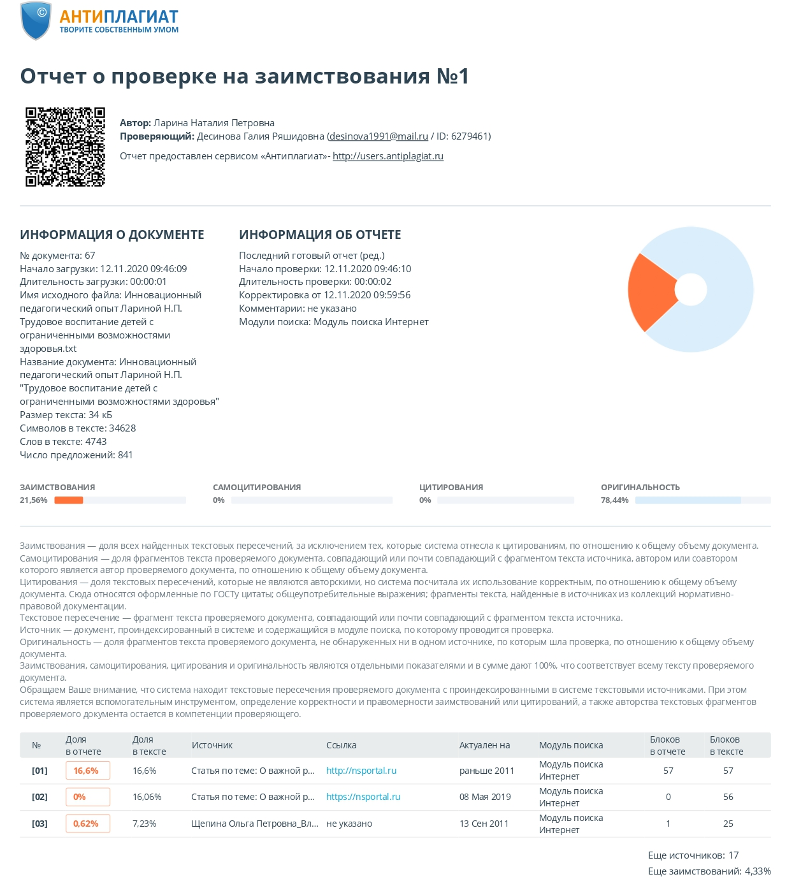

Slide 5
1. Участие в инновационной (экспериментальной) деятельности
«Психолого-педагогическое сопровождение социальной адаптации дошкольников с умственной отсталостью в условиях интегрированного обучения»
(приказ №01-02/125 от 27.05.2019 г.Управления образования Администрации городского округа Саранск).
Срок реализации 5 лет.

Slide 6
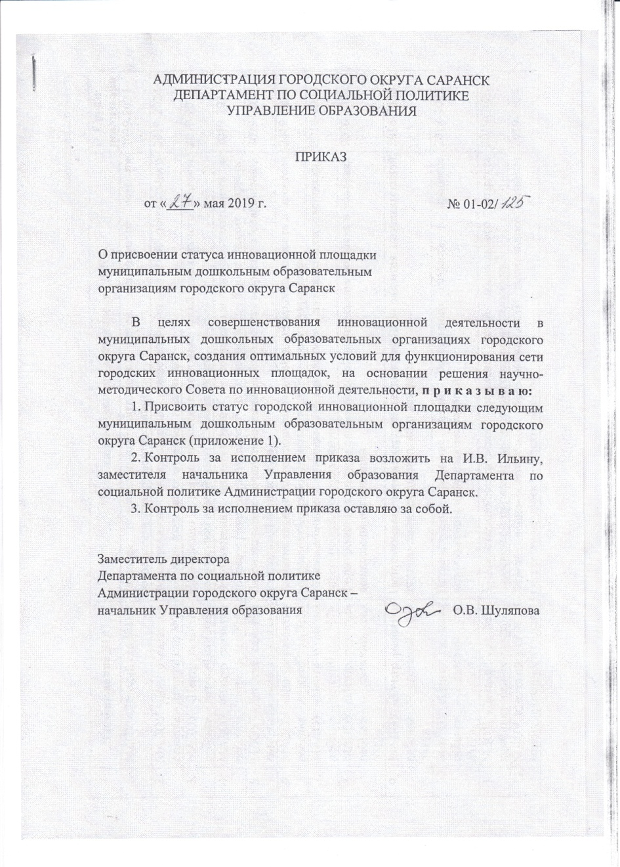
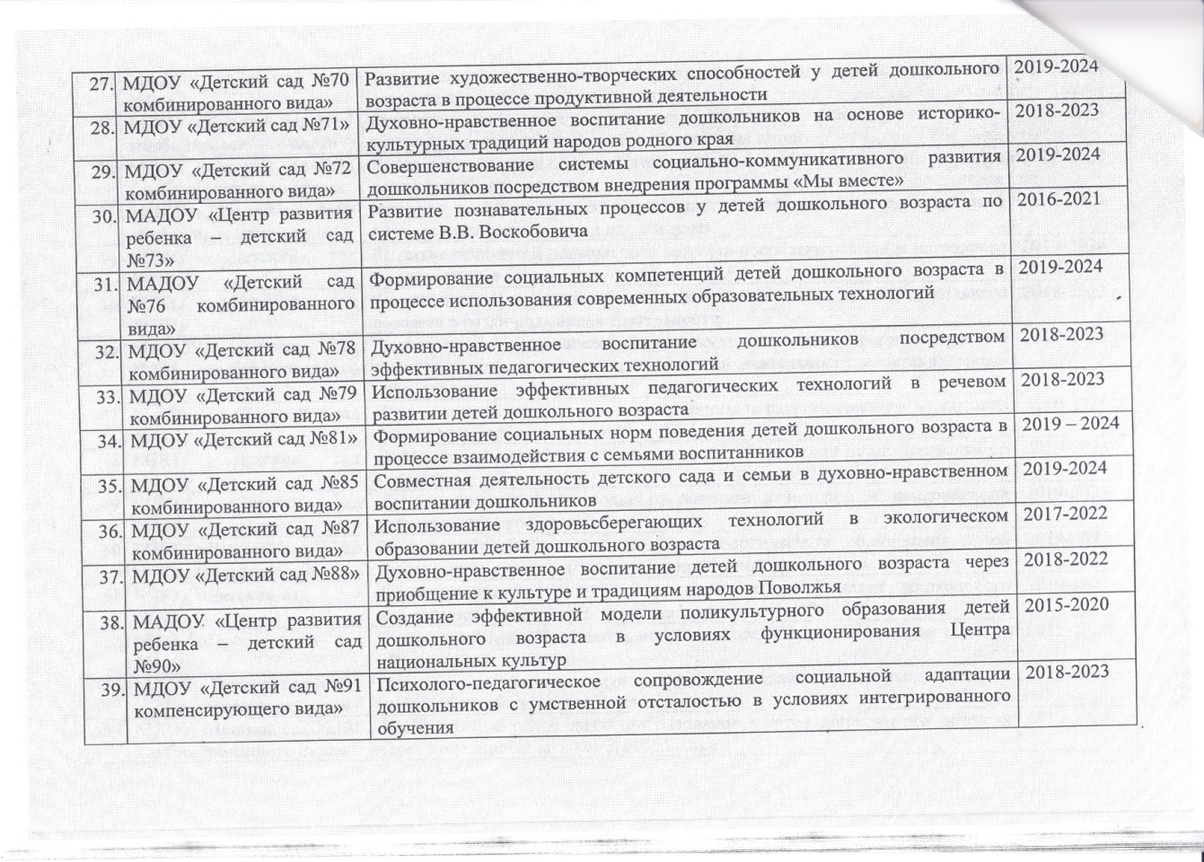

Slide 7
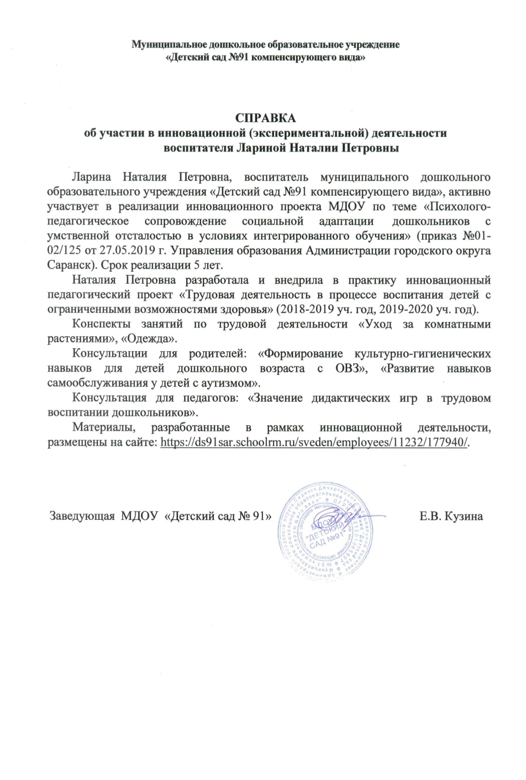
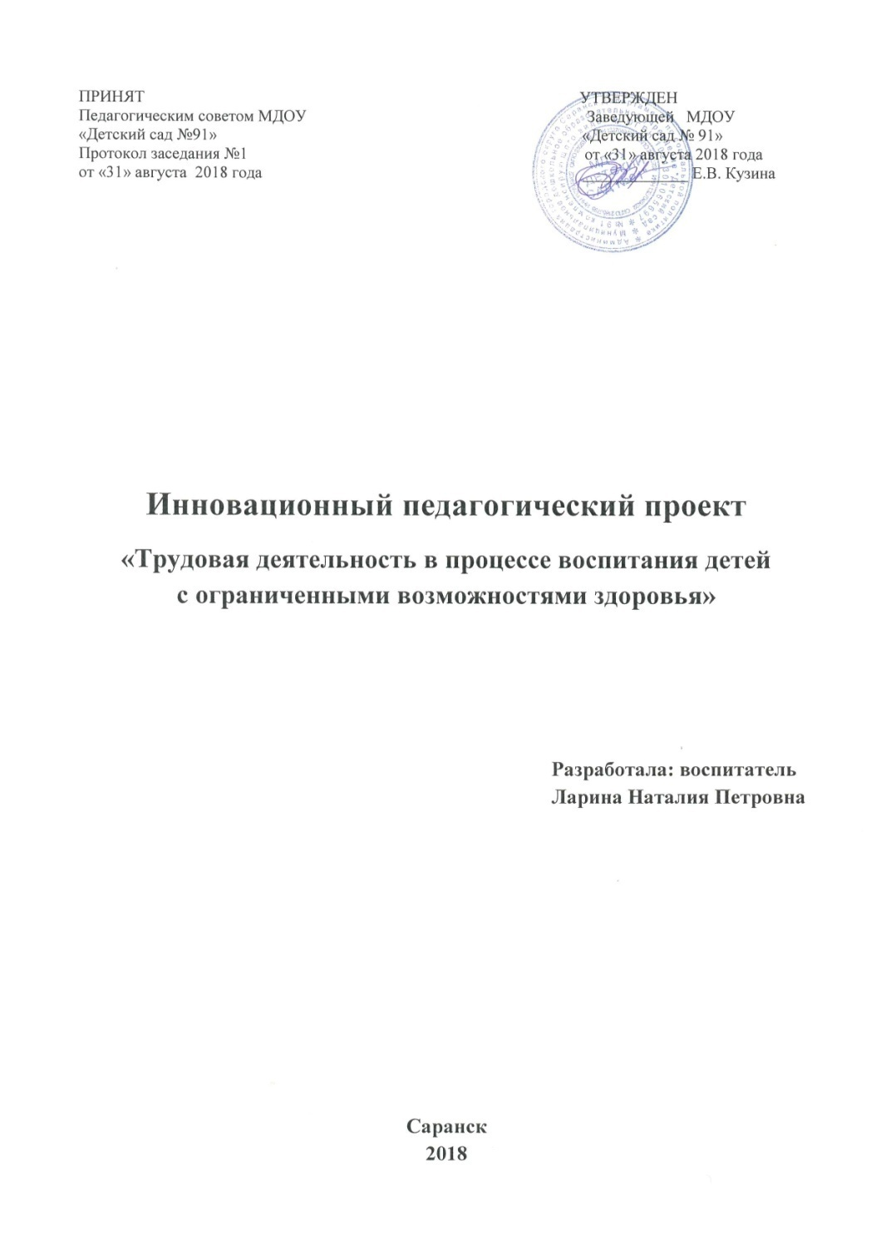

Slide 8
2. Наставничество

Slide 9
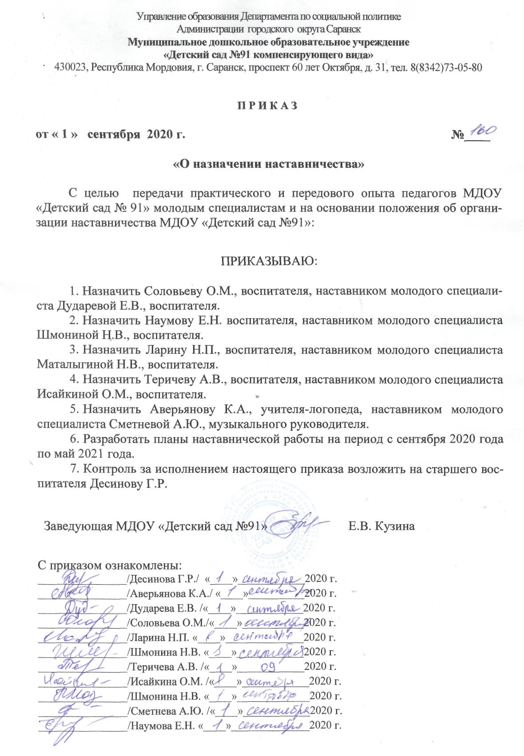
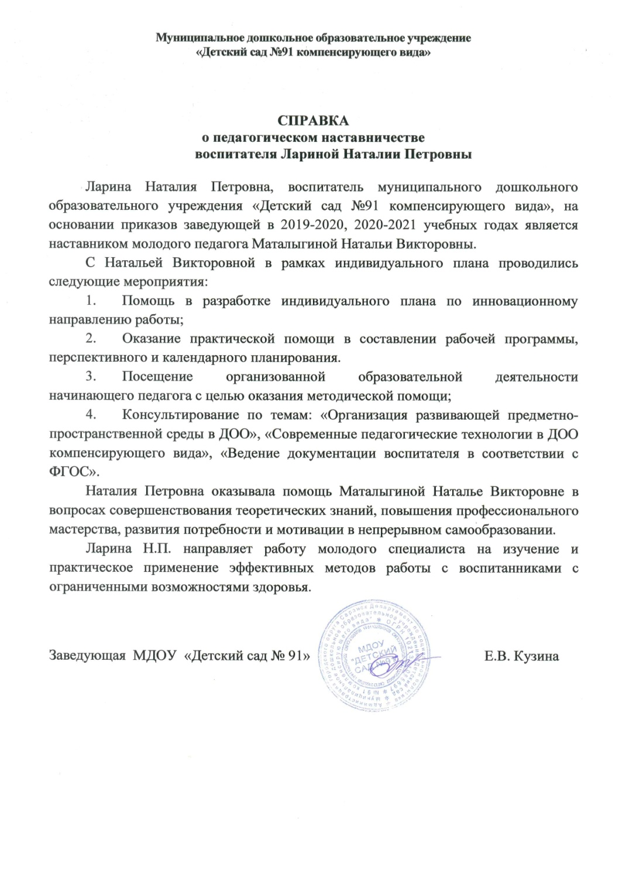

Slide 10
3. Наличие публикаций, включая интернет – публикации.
Интернет-публикации – 3

Slide 11
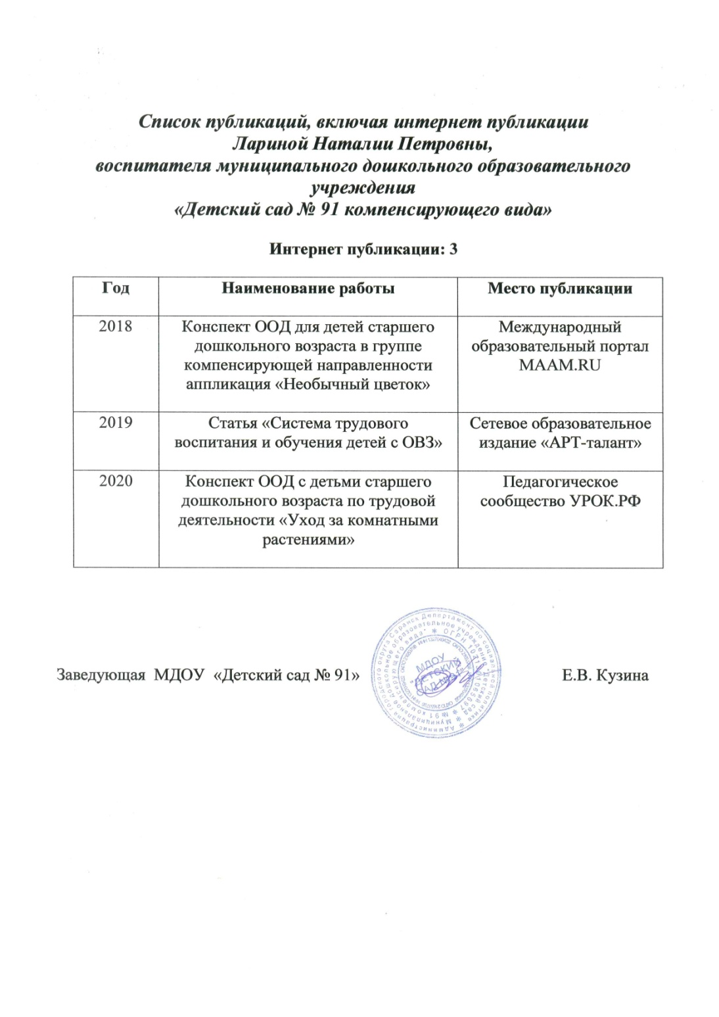

Slide 12
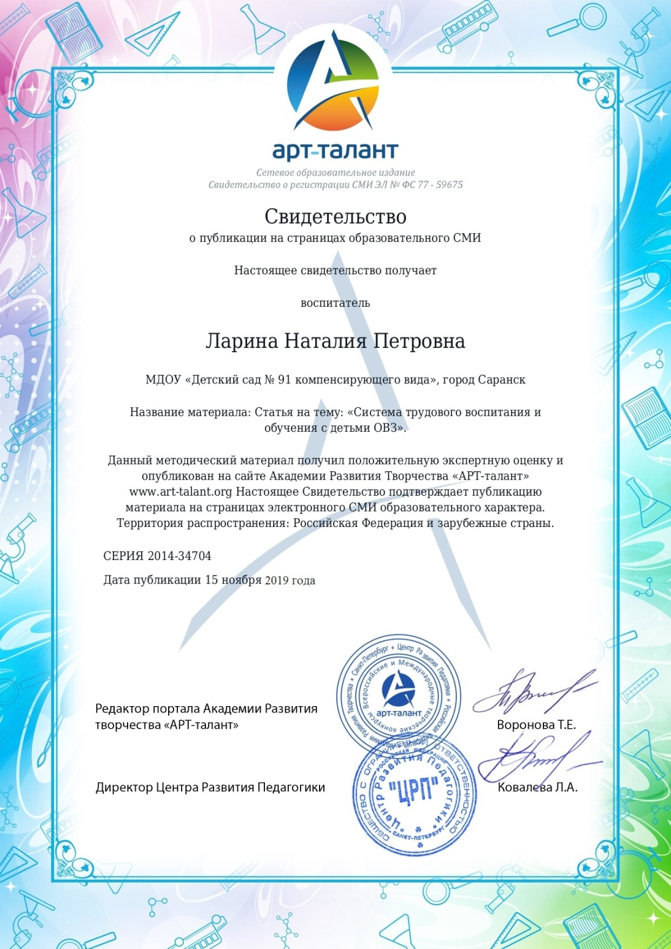

Slide 13
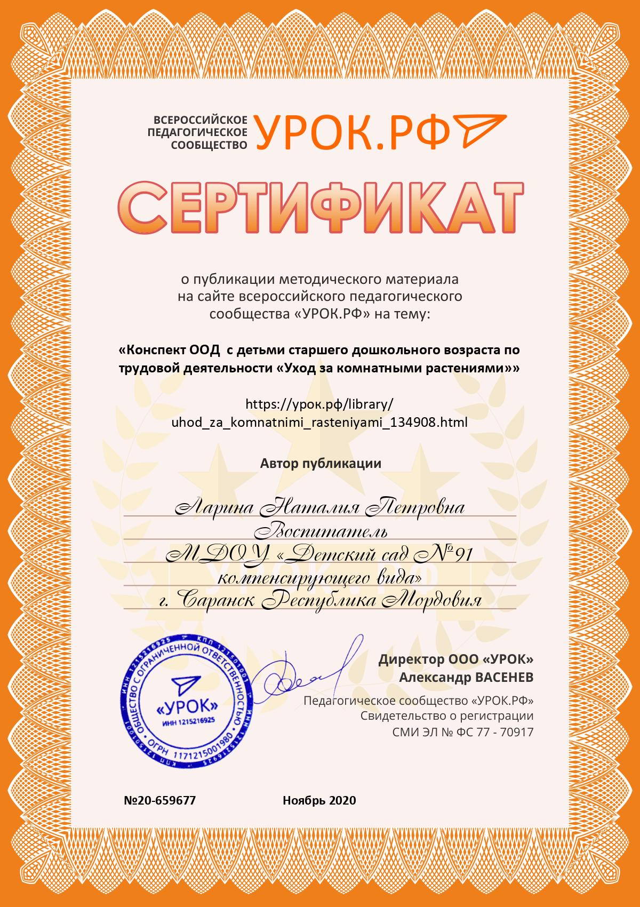

Slide 14
4. Результаты участия воспитанников:
конкурсах, выставках, турнирах, соревнованиях, акциях, фестивалях.
Муниципальный уровень – 1
Дистанционный конкурс в сети «Интернет» – 1

Slide 15
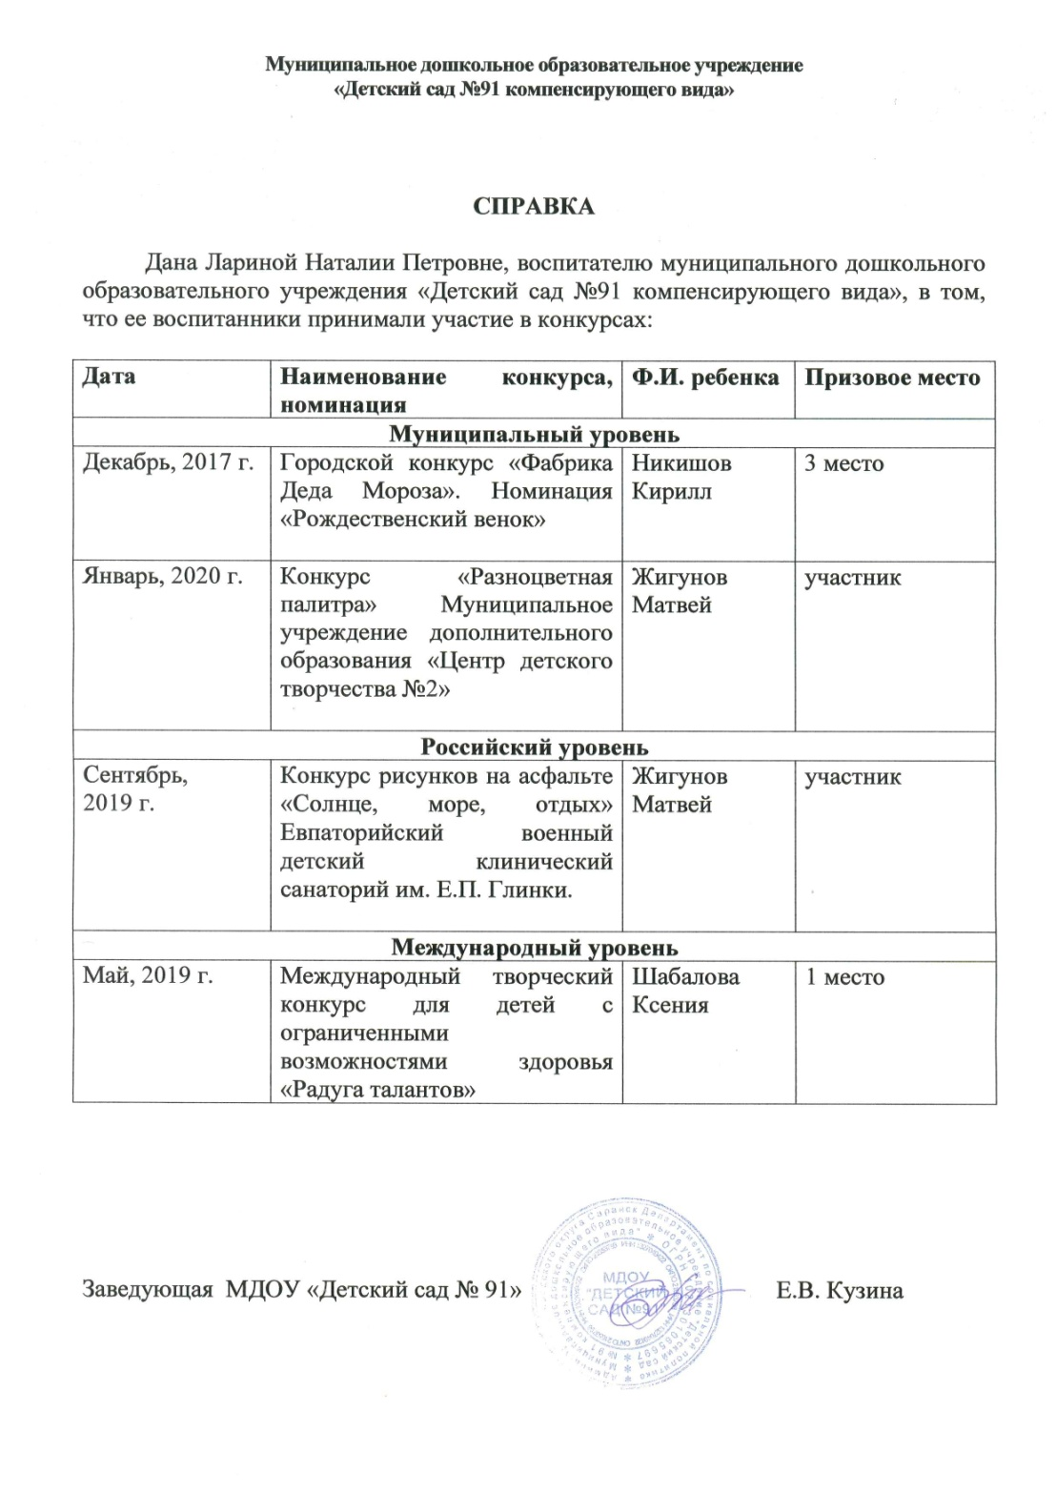

Slide 16
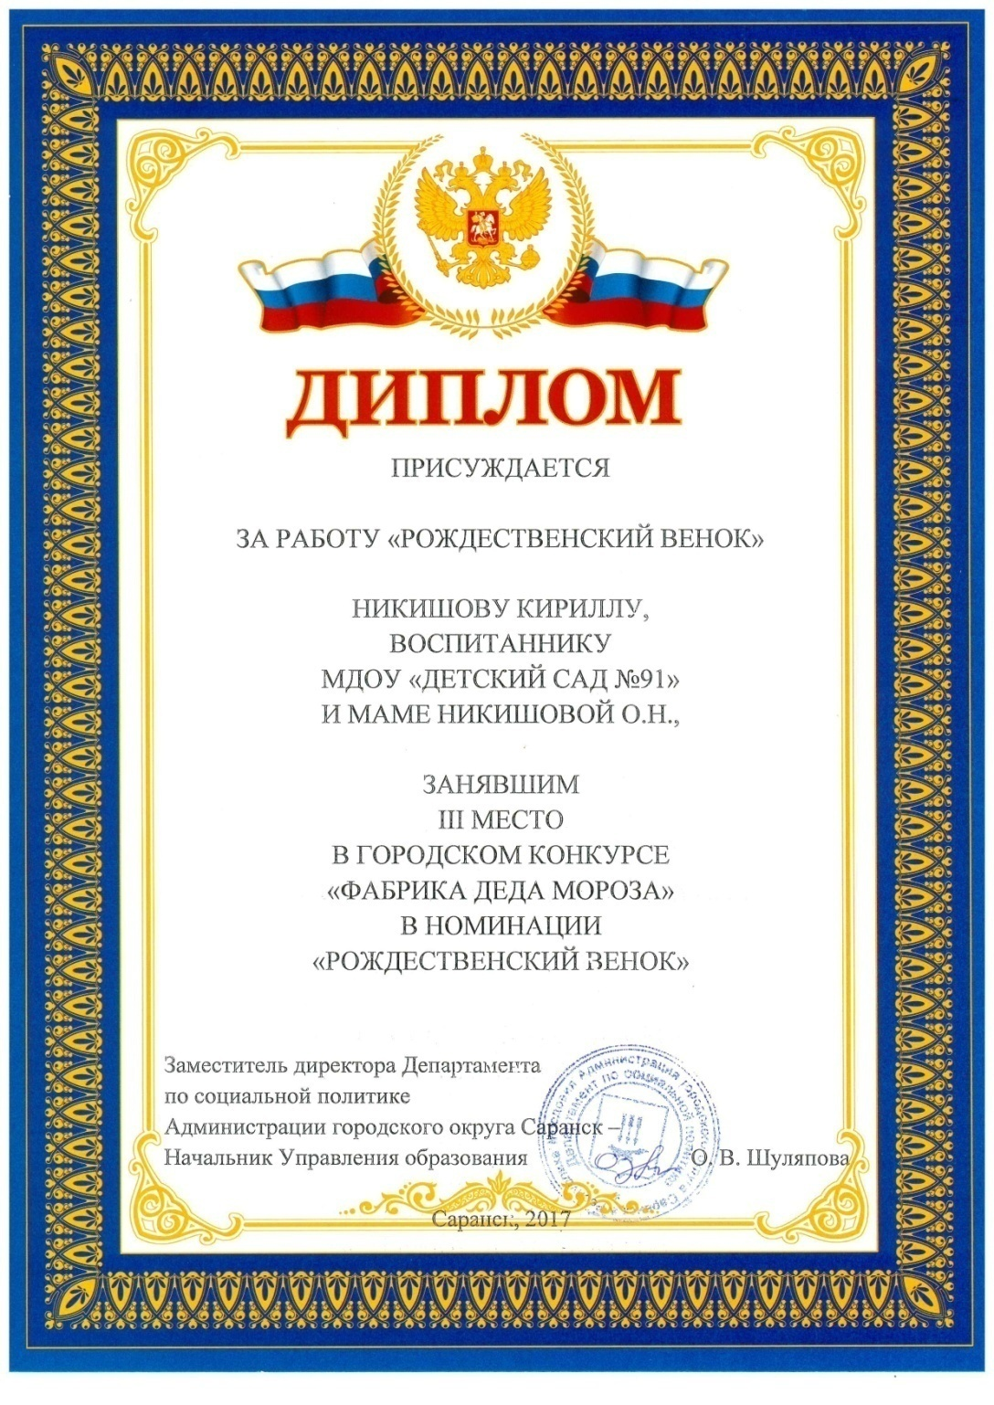
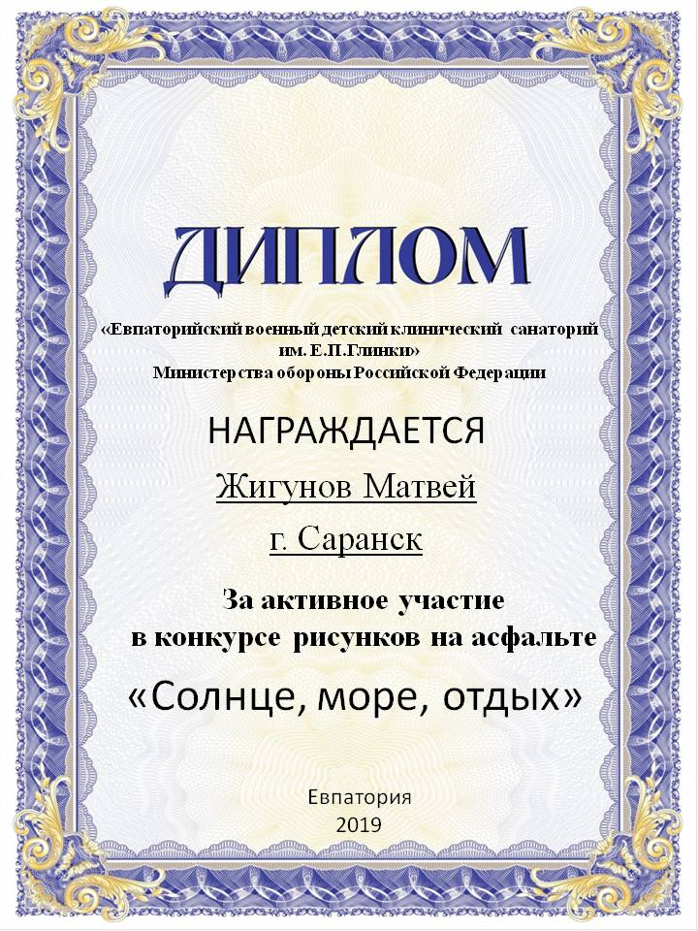

Slide 18
5. Наличие авторских программ,
методических пособий

Slide 19
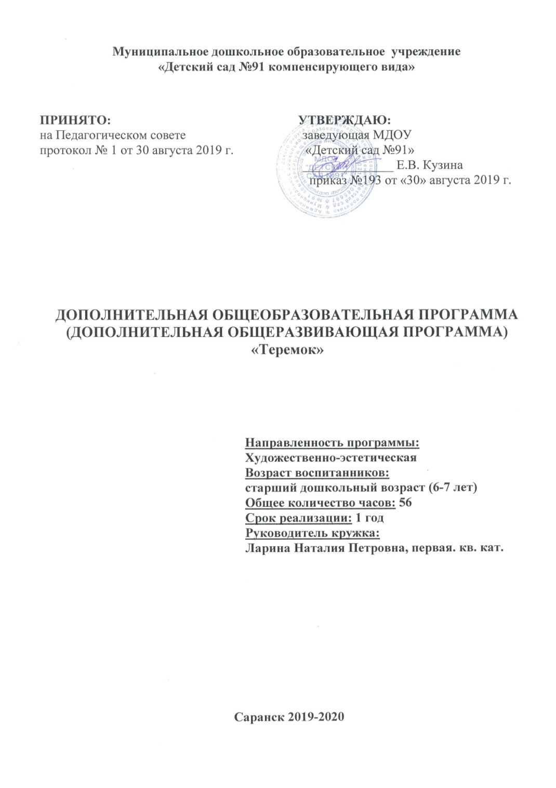
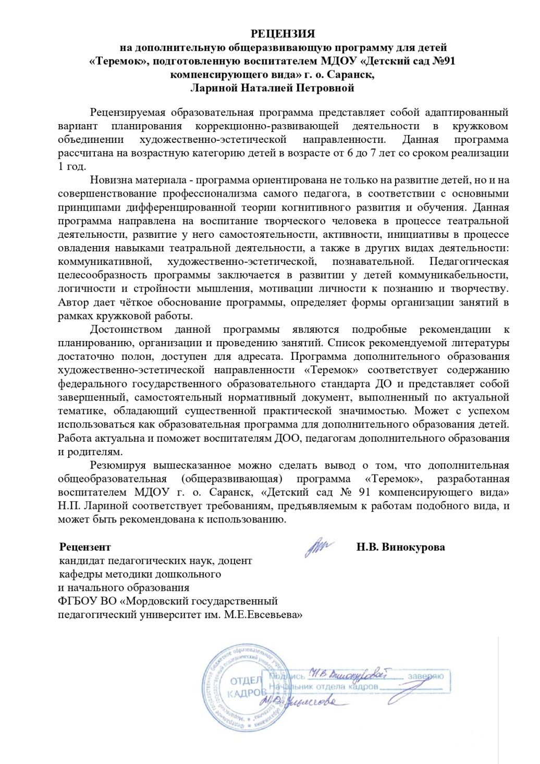

Slide 20
6. Выступление на научно-практических конференциях, педагогических чтениях, семинарах секциях, методических объединениях
Уровень образовательной организации – 2
Республиканский уровень – 1
Российский уровень – 1
Международный уровень – 1

Slide 21
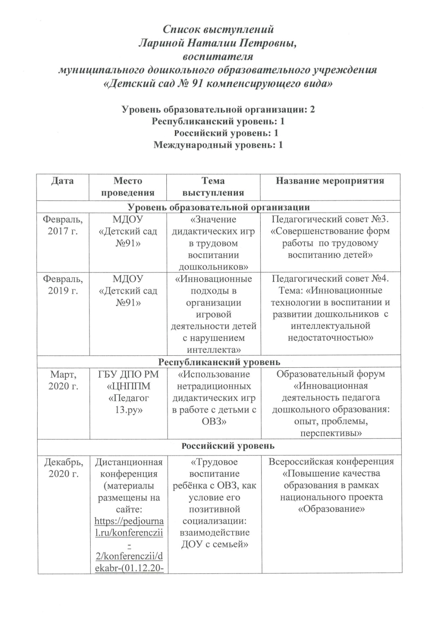
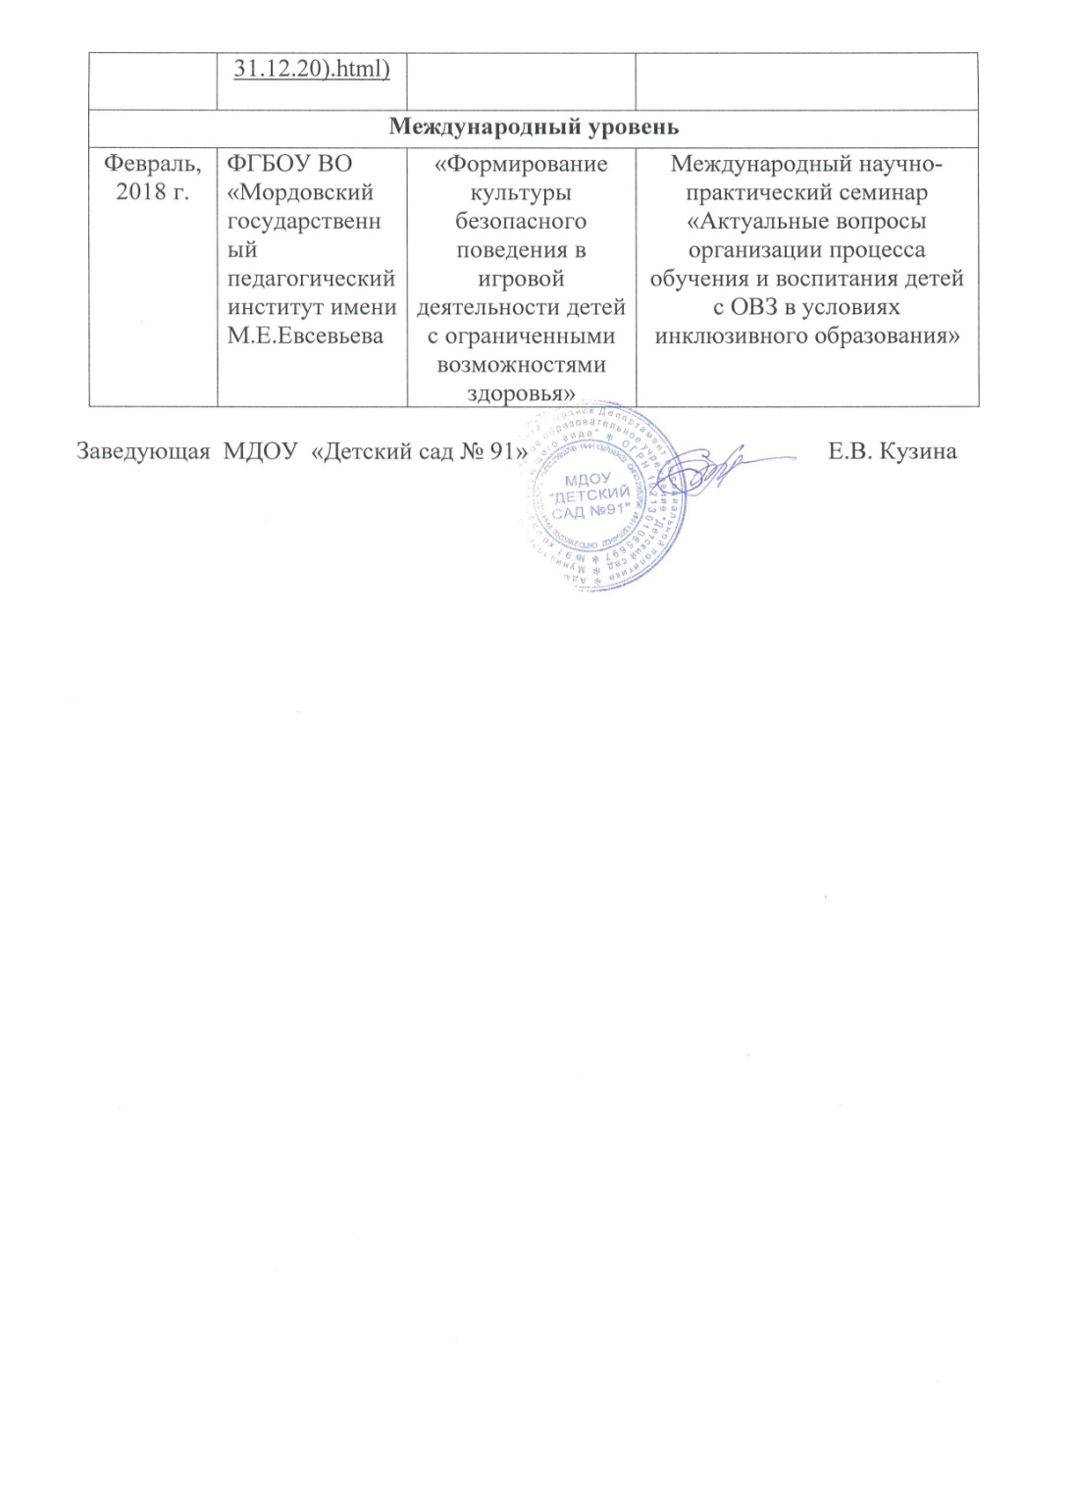

Slide 22
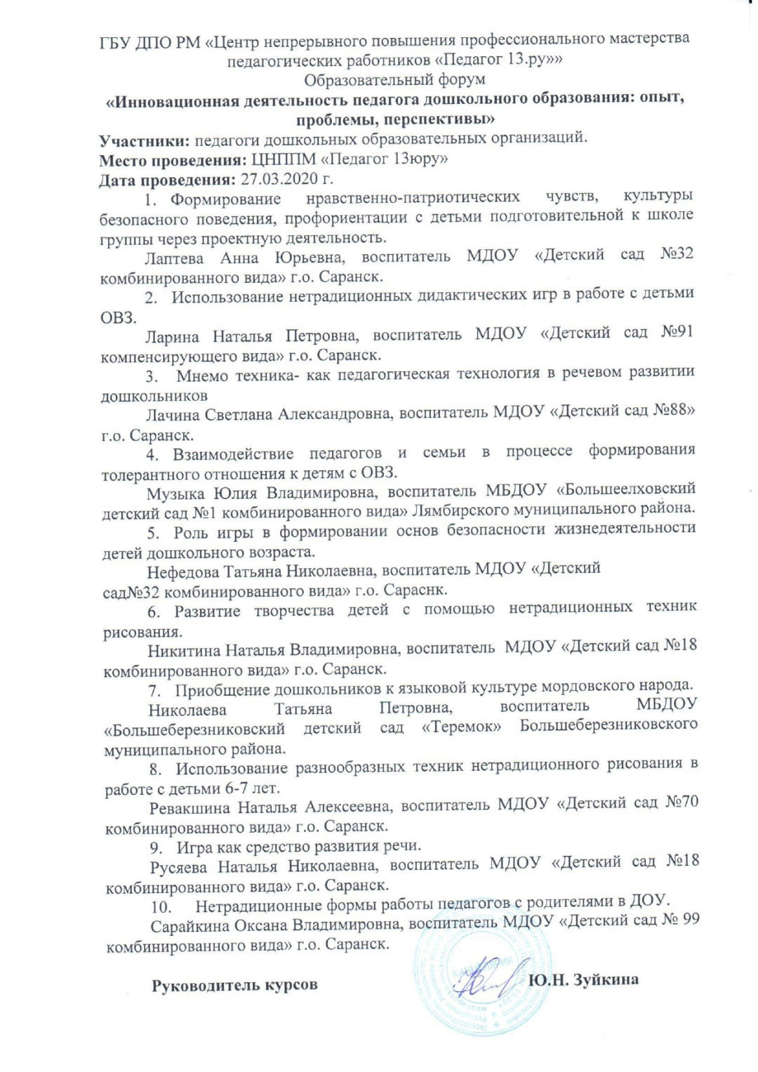

Slide 23
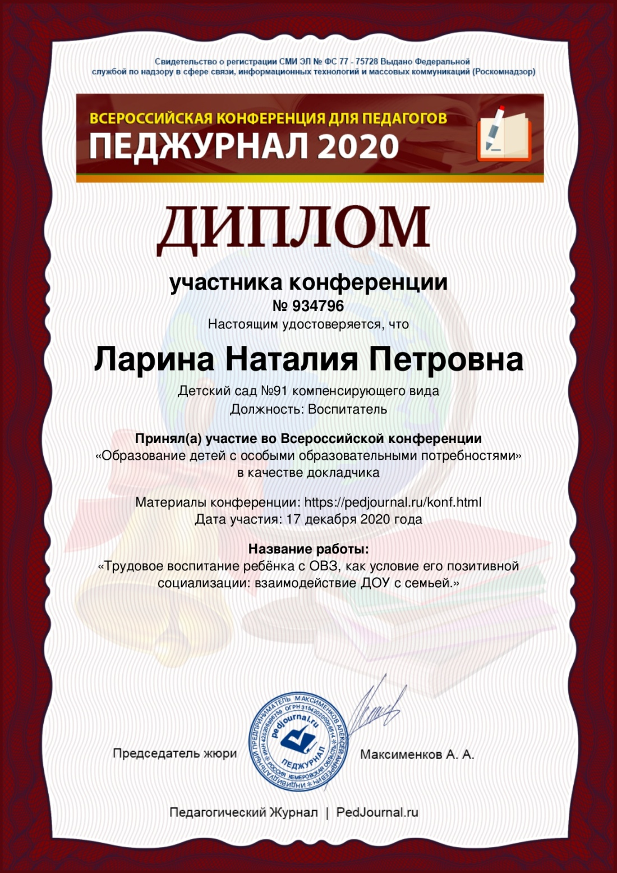

Slide 24
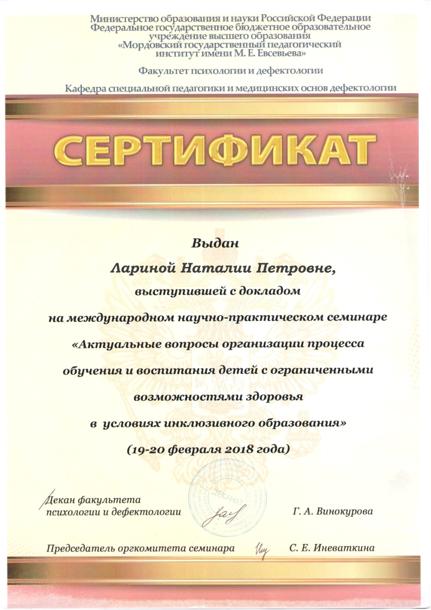
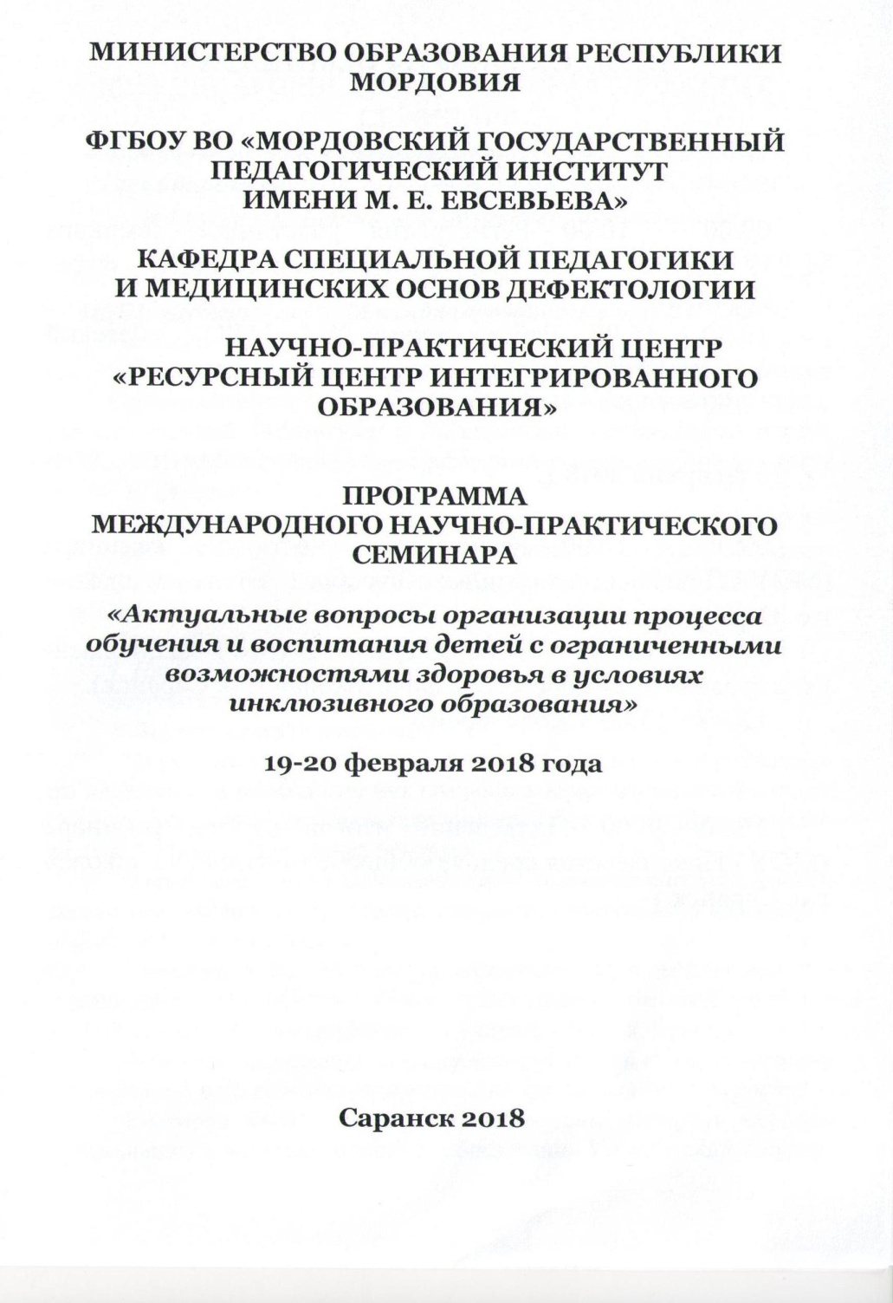

Slide 25
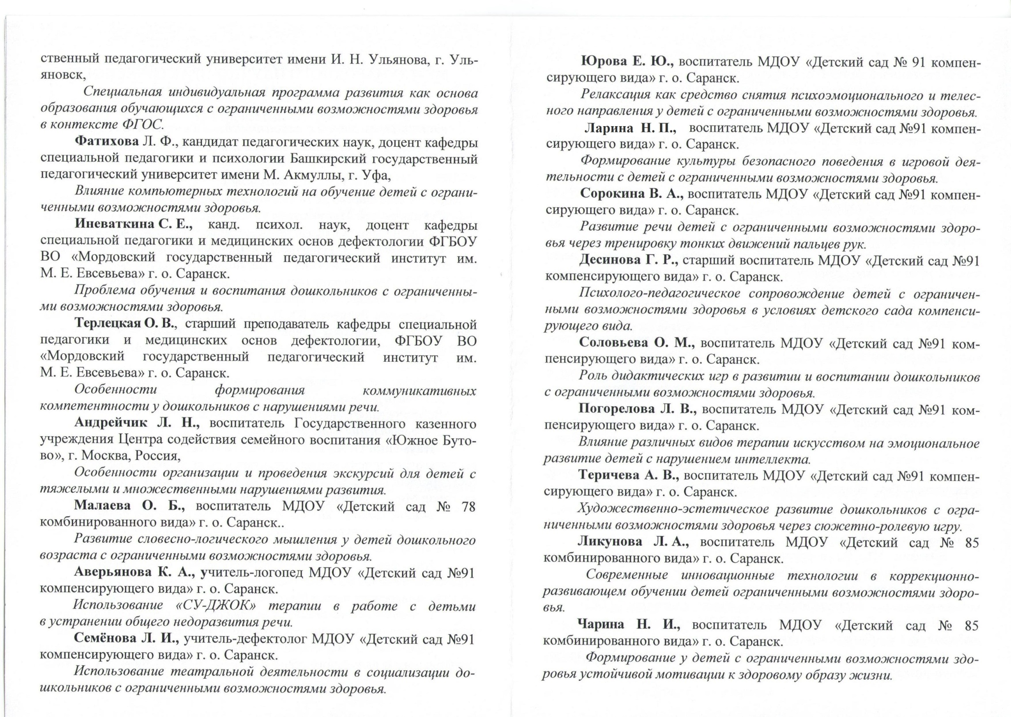

Slide 26
7. Проведение открытых занятий, мастер-классов, мероприятий.
Уровень образовательной организации – 3
Республиканский уровень – 1

Slide 27
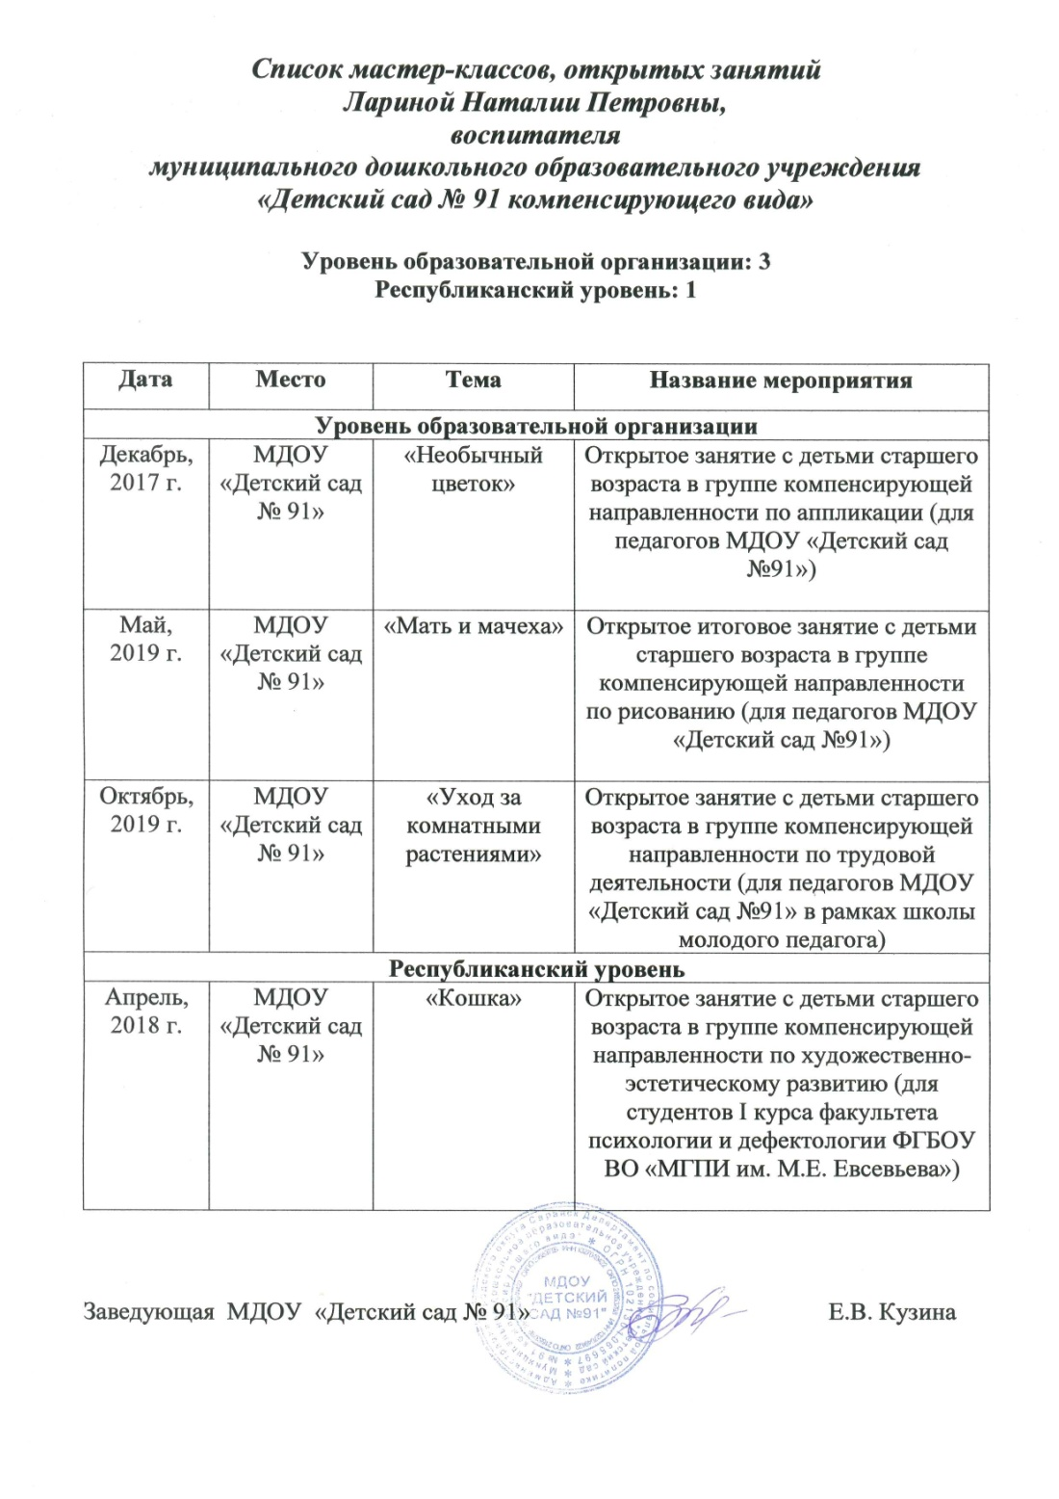

Slide 28
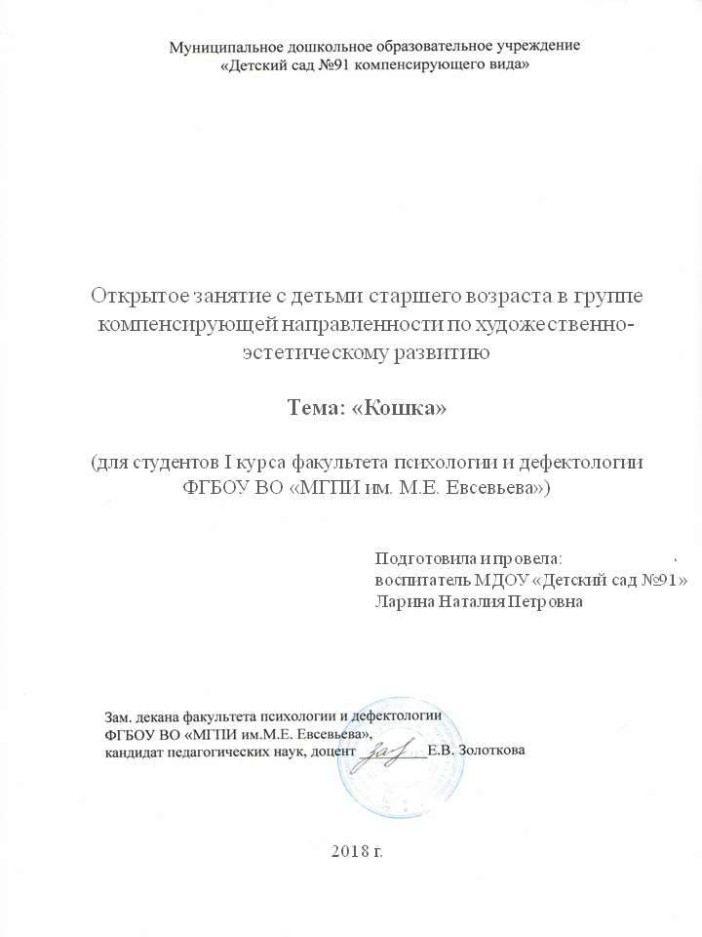

Slide 29
8. Экспертная деятельность

Slide 30
9. Общественно-педагогическая активность педагога: участие в комиссиях, педагогических сообществах, в жюри конкурсов.

Slide 31
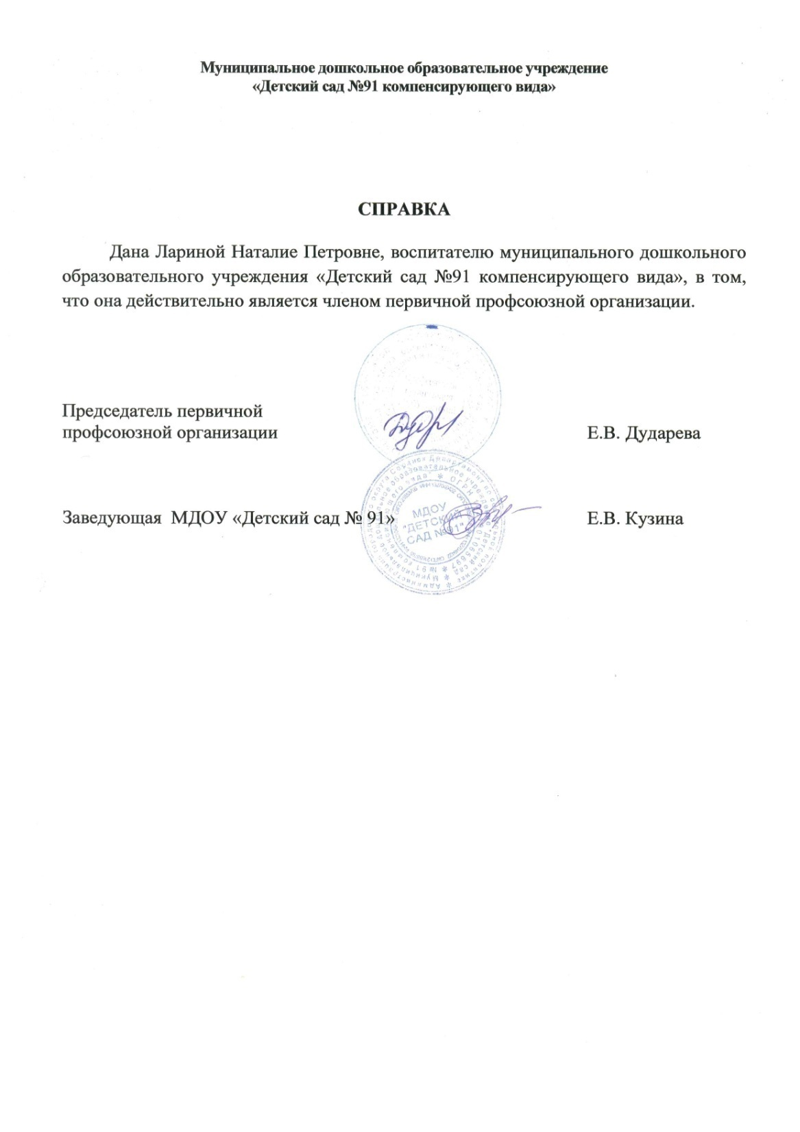

Slide 32
10. Позитивные результаты работы
с воспитанниками

Slide 33
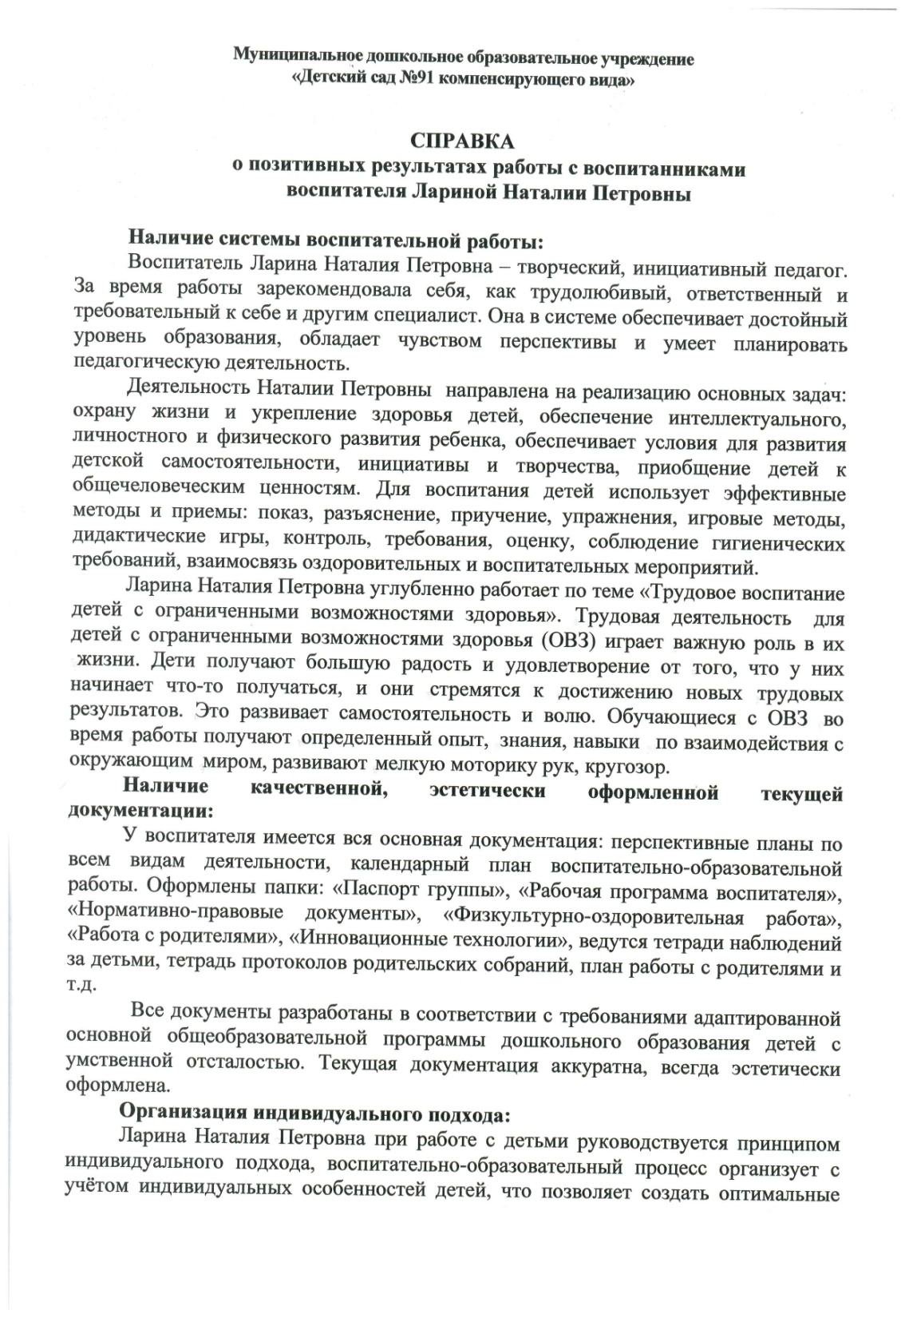
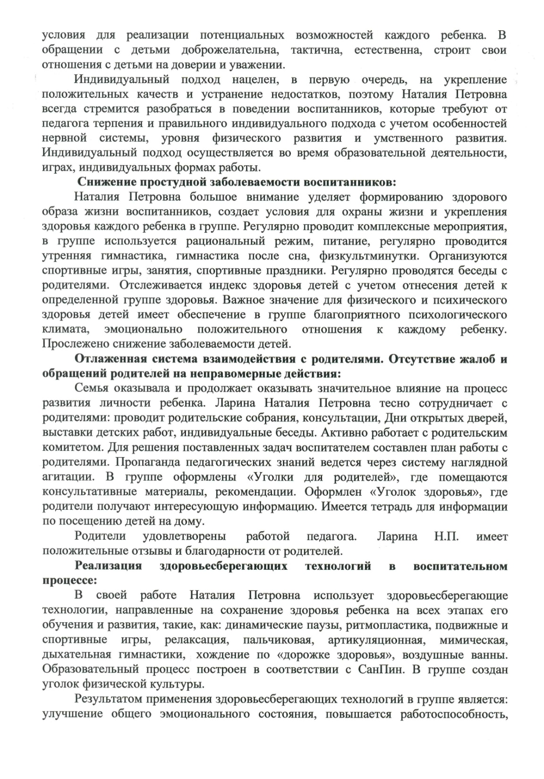

Slide 34
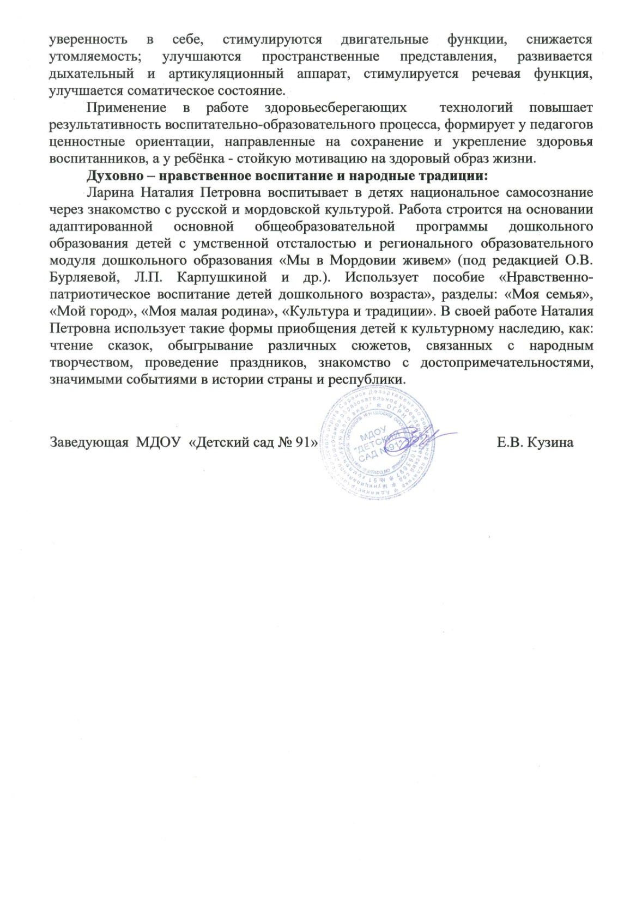

Slide 35
11. Качество взаимодействия
с родителями

Slide 36
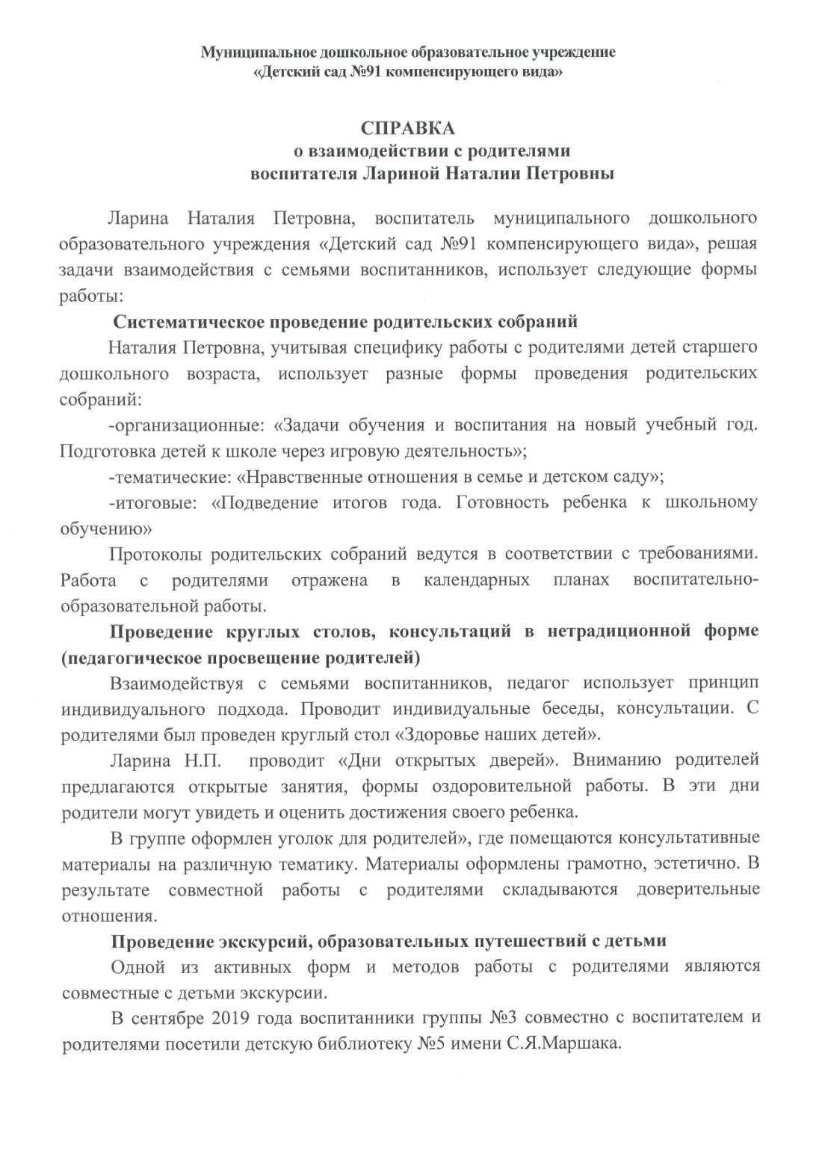
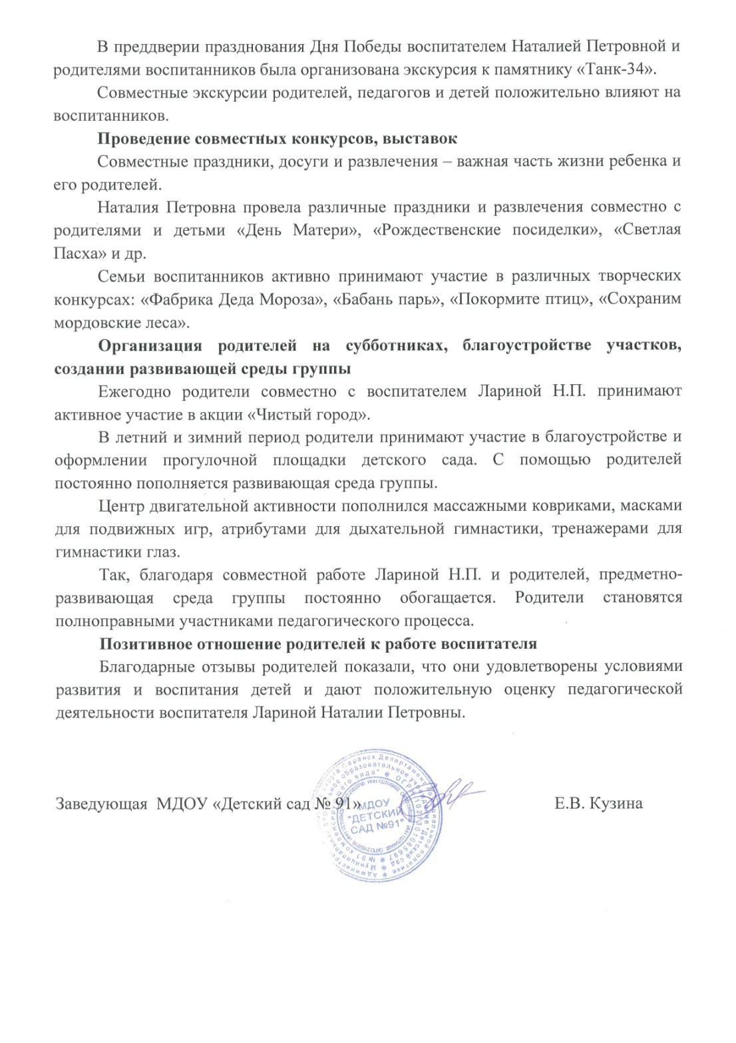

Slide 37
12. Работа с детьми
из социально-неблагополучных семей

Slide 38
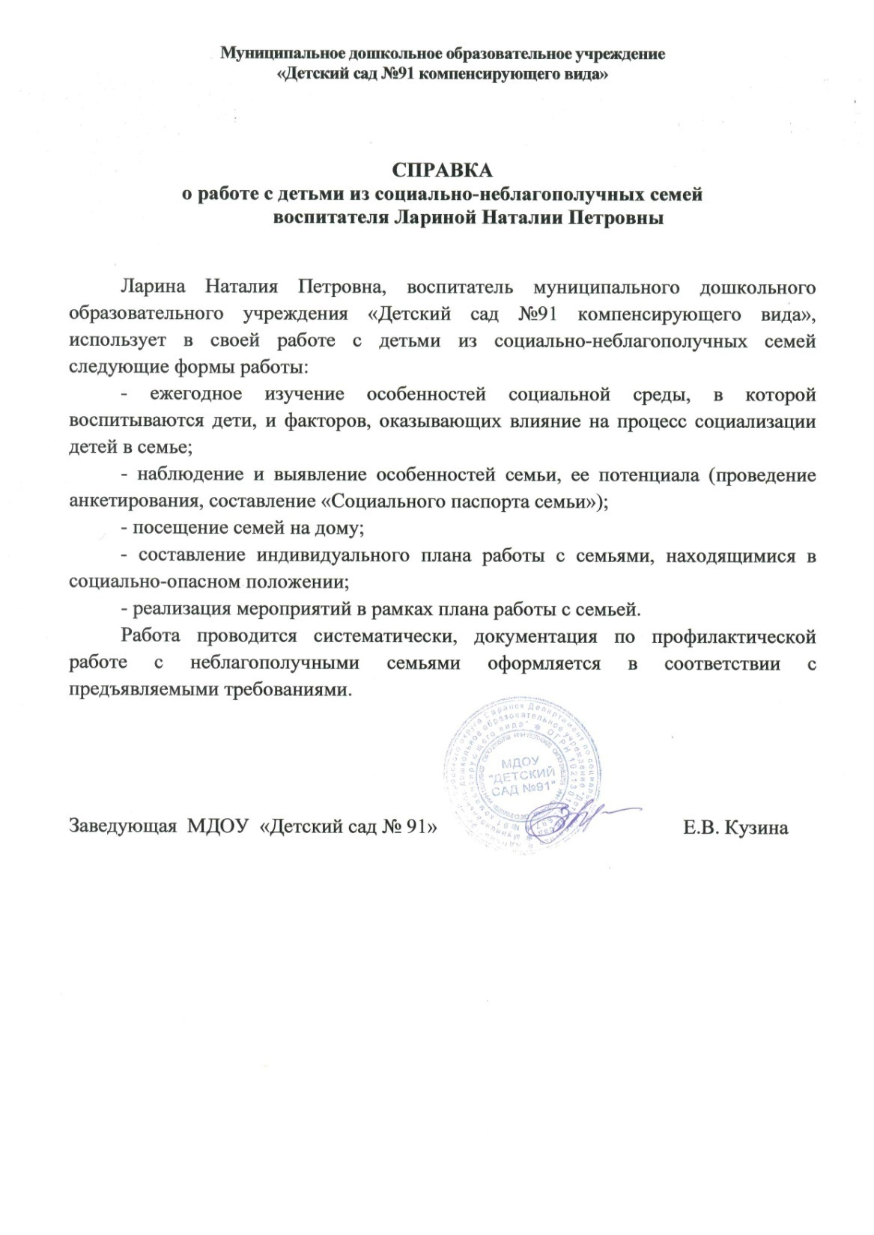

Slide 39
13. Участие педагога в профессиональных конкурсах.
Республиканский уровень – 1

Slide 40
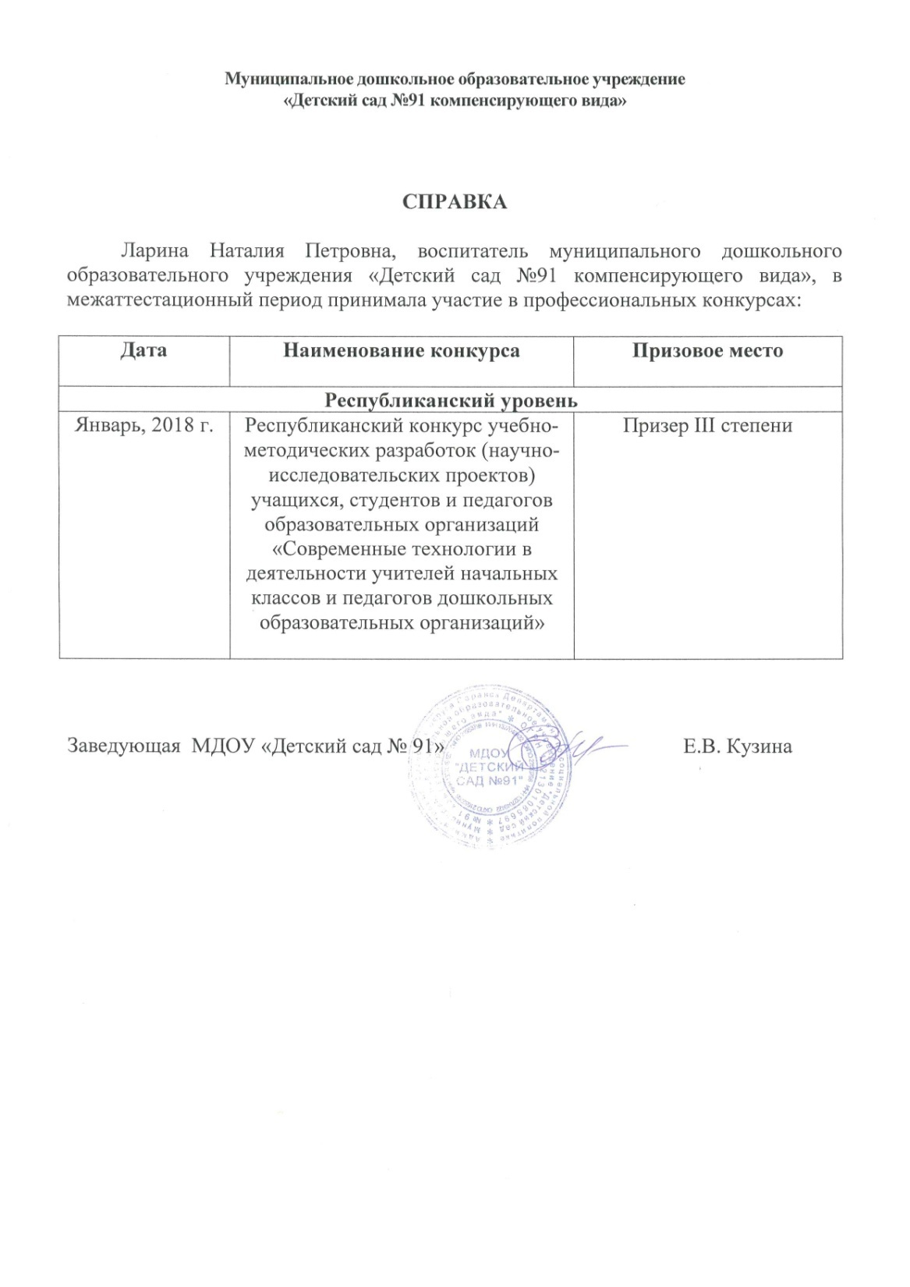

Slide 41
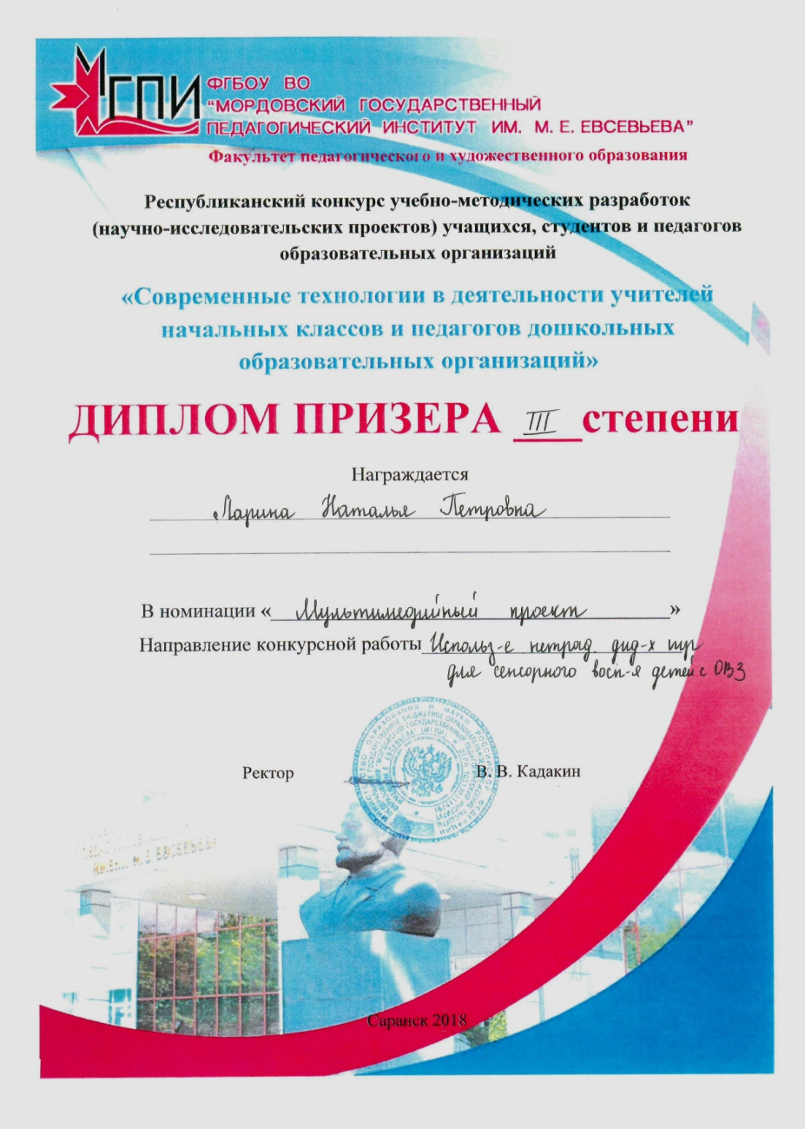

Slide 42
14. Награды и поощрения.
Муниципальный уровень - 1

Slide 43
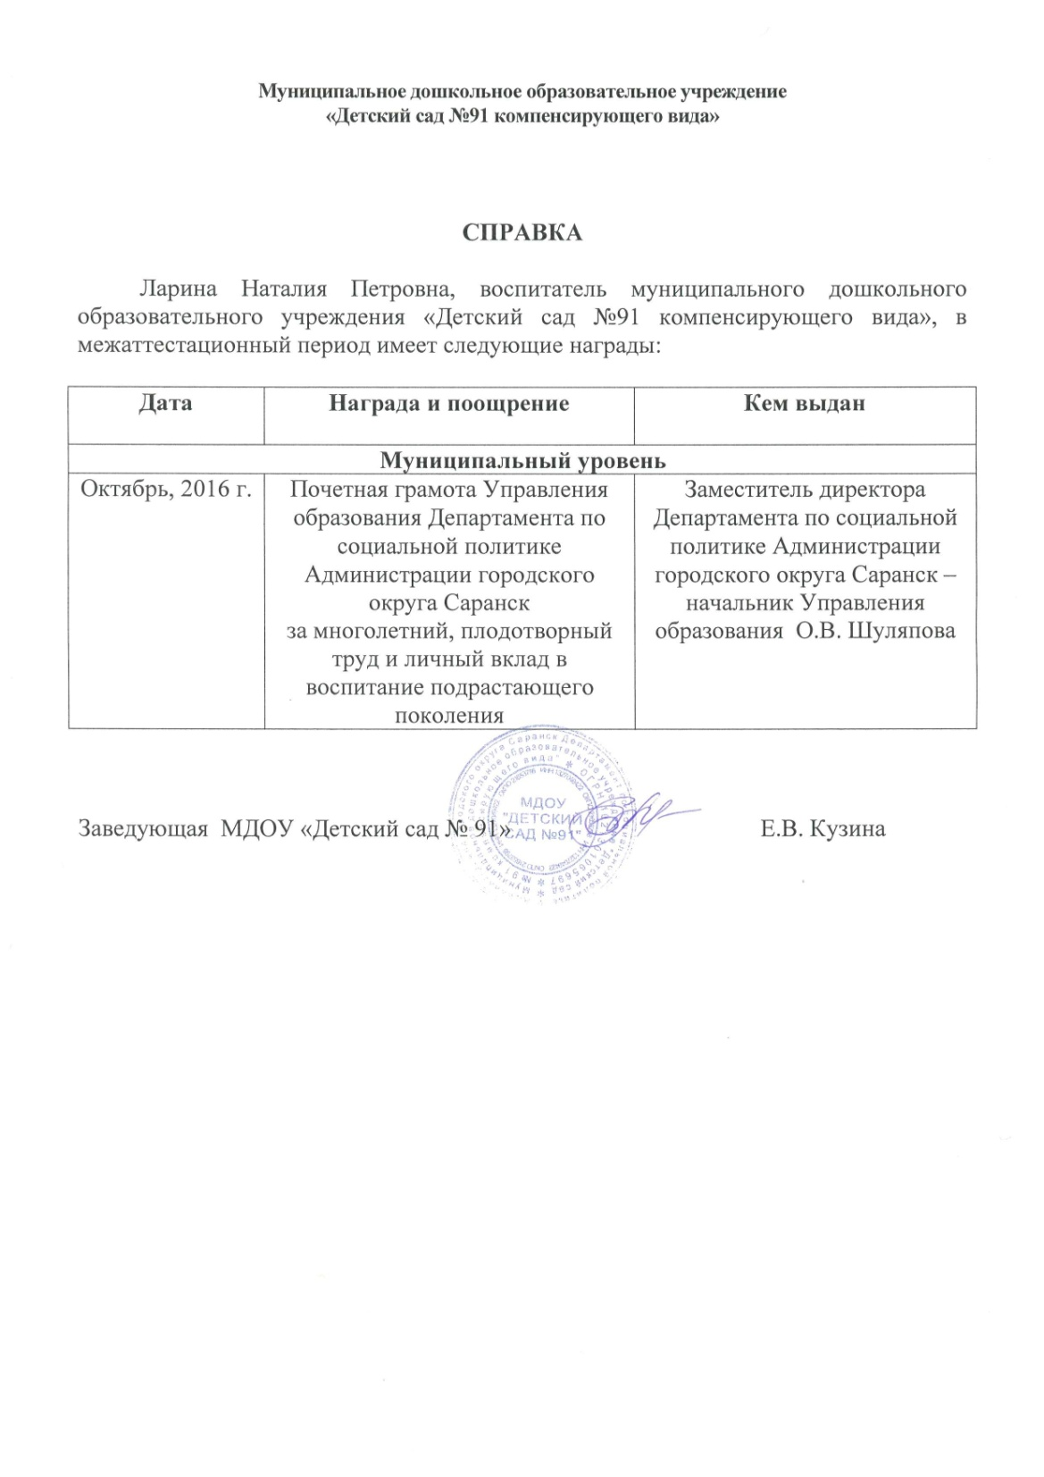

Slide 44
